Slide 1
MES 개발 - 3차년도 연구계획
2016년 4월22일
세부과제 책임자 : 경성대학교, 김후곤(hkim@ks.ac.kr)

Slide 2
MES 개요
재고관리
인사관리
생산관리
MES(Manufacturing Execution System)
BOM Management
BOM 정의, 등록
BOM 검색, 재고, 입출고관리
Process Management(공정관리)
POP 모듈
process 정의, 등록
WIP 관리
Worker Management(작업자관리)
Lot 관리
POP 모듈
작업자 정의, 등록
작업자 검색, 근태, 작업할당

Slide 3
MES 개념도
창고1
창고2
완제품
부품1재고(1)
반제품1
PC : 1000EA
부품2재고(2)
7인치 : 1000EA
부품3재고(3)
1
1EA
외부부품1
10EA
5
1EA
3kg
조립2-1
2
1liter
외부부품2
5EA
조립1-1
1EA
0.5 litter
4
1kg
7EA
조립2-2
1EA
3
6
외부부품3
외부부품조달
공장1
공장2

Slide 4
차별성
기존 MRP
완성품에 필요한 조립 부품의 tree 구조 표현
tree 형태를 통한 단순한 자제소요계획 지원
kMES :새로운 방식의 MES 개념도 제시
BOM/공정을 동시에 포함하는 새로운 네트워크 개념도 제시
MRP/BOM관리/재고관리/생산관리 동시에 지원
네트워크 최적화기법을 통한 MRP 지원
PERT/CPM 지원
네트워크이론에 기반을 둔 kMES 주공정 관리
작업자 할당 계획
최적화 기반 작업자 할당 계획지원
mongodb 기반
company/projects/users 관리 지원
tree 기반 BOM 관리 지원
tree 기반 공정관리 지원
BOM/공정관리 동시 지원

Slide 5
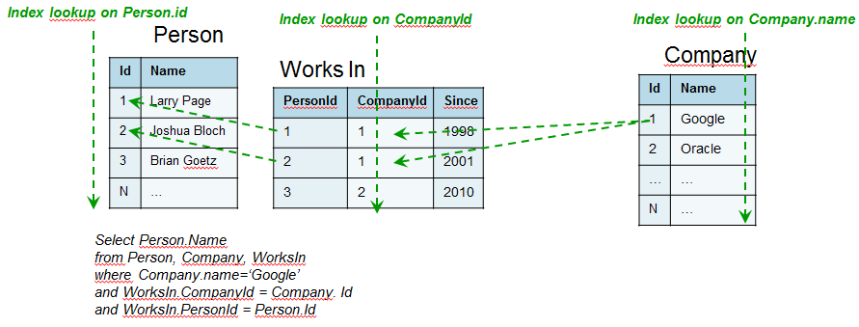
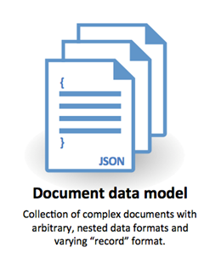
DB 구축 방안
DB의 형태
RDB(Relational DB) : SQL(Structured Query Language)
table(표) 기반 : column(attribute, field), row(record)로 구성
schema : table의 구조 및 table 들간의 관계 설정
SQL을 통해 CRUD(Create, Read, Update, Delete)
Oracle, MySQL(mariaDB), MS-SQL, IBM-DB2, ...
NoSQL : Not only SQL
JSON(Javascript Object Notation) 기반
document based : web page, record, ...
schema less
MongoDB, CouchDB, HBase, Cassandra DB, Riak, ...

Slide 6
JSON
JSON(JavaScript Object Notation)
http://json.org/
a lightweight data-interchange format
tree based
two structures
object : a collection of name/value pairs
array : an ordered list of values
JSON names require double quotes
JSON values can be:
A number (integer or floating point)
A string (in double quotes)
A Boolean (true or false)
An array (in square brackets)
An object (in curly braces)
null
While JSON does require quotes around object keys, JavaScript itself doesn't. The MongoDB shell uses JavaScript rather than requiring pure JSON.

Slide 7
mongodb 개요
db 구조
mongodb 특성
BSON(binary JSON) : extends JSON
index : key, array:[], (key, subkey), ....
objectId : ObjectId("57c3ee4ab585d41eb7057f48")
auto assigns ObjectID when inserting a new document to a collection
auto indexs by ObjectId
12byte
a 4-byte value representing the seconds since the Unix epoch,
a 3-byte machine identifier,
a 2-byte process id, and
a 3-byte counter, starting with a random value
ObjectId("57c3ee4ab585d41eb7057f48")를 필요에 따라 ‘_number’ 로 표시함
예를 들면 _4, _9
database
collection
company_a
project
document : {_id, ,,,} ⬅ 15MB size limit
{ _id : ObjectId("57c3ee4ab585d41eb7057f48"), name : "UC", ...
users : [ {},{},,,{} ],
},
{}
,,,
{}

Slide 8
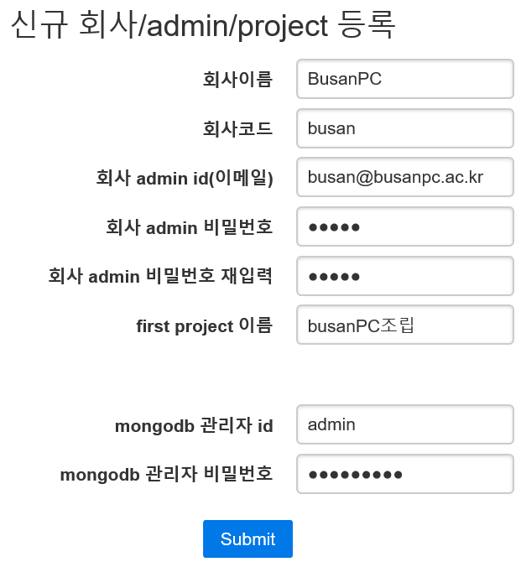
mongo 실행 및 초기작업
1) mongo 실행
>use admin
>db.createUser(
{
user: "admin",
pwd: "password",
roles: [ { role: "root", db: "admin" } ]
}
);
>db.changeUserPassword('admin','mongotest');
>db.system.users.find();
* admin은 신규회사 등록에 이용
2) create_company_admin.php

Slide 9
mongo 실행 및 초기작업
1. 신규 회사/관리자 등록 batch 실행
>load(“C:\\data\\db\\first.js”) or C:\data\db>mongo < first.js
var company_info={
name : 'BusanPC', // company name
admin_user :'khg2',
admin_pwd : 'mongotest',
company_id : 'abcd',
db_name : 'abcd_db' // company database name
};
admin_db = db.getSiblingDB('admin');
admin_db.createUser({
user: company_info.admin_user,
pwd: company_info.admin_pwd,
roles: [ { role: "dbOwner", db: company_info.db_name } ]
});
users_db = db.getSiblingDB('master');
users_db.company.insertOne({
name : company_info.name,
company_id : company_info.admin_id,
db_name : company_info.db_name,
users : [], projects : []
});
3. mongod --auth
C:\> mongod –auth
로 실행
2. index 관리 ⬅ 첫번째 회사 등록후에 한번만 실행
1) mongo 실행
>use master
>db.master.createIndex({company_id:1}, {unique:true, sparse:true})
>db.master.createIndex({db_name:1}, {unique:true, sparse:true})
>db.master.createIndex({users.name:1}, {unique:true, sparse:true})
>db.master.createIndex({projects.name:1}, {unique:true, sparse:true})
>db.login.createIndex({company_id:1, 'username':1}, {unique:true, sparse:true})
users에는 회사별로 1개의 document가 존재함
‘company_id’와 ‘db_name’은 중복되지 않도록 함

Slide 10
db구조 : master ⬅ company 등록 및 user login 관리
database
collections
company
document : {1 company, multi-users, multi-projects}
master
company
{
_id : ObjectId("57c3ee4ab585d41eb7057f48"),
name : "부산PC",
company_id : "abcd",
db_name : "abcd",
users : [{ObjectId("57c54e634ae55f78200000a3"),
username : "abc",
password : "$2y$10$G.ZMaySa0Lt5TSyopX9/KOf0eWQCwGPuzihPc4sM2Ji3chZ3ww0sC“,
is_admin : true},
,,],
project" : [ObjectId("57bfdf17ed27d12d310c0cbc"),, ]
},{},{},,,,{}
login
"key" indexed
"key", “sub_key“ indexed
collection
{document}, {},{},,,{}
{document size limit:15MB}
login
document : {1 user, any company}
{
_id : ObjectId("57c54e634ae55f78200000a3"),
company_mongo_id : ObjectId("57c3ee4ab585d41eb7057f48"),
username : "abc",
password : "$2y$10$G.ZMaySa0Lt5TSyopX9/KOf0eWQCwGPuzihPc4sM2Ji3chZ3ww0sC",
is_admin : true,
created : ISODate("2016-08-30T18:14:11.000+09:00")
logs : [
{type :"project_created",project_mongo_id:ObjectId("57bfdf17ed27d12d310c0cbc"),date:””},
{type : "user_created", date : ISODate("2016-08-30T18:20:28.000+09:00") },
{type : "login", date : ISODate("2016-08-30T18:20:28.000+09:00") },
{type : "user_created", date : ISODate("2016-08-30T18:14:11.000+09:00") }
]
},{},{},,,,{}

Slide 11
db구조 : MES project
database
collections
db for 1 company
abcd
project
material
process
worker
⬅ 작업자 할당모듈은 추후 추가
project
document : {1 project, BOM_tree, process_tree}
{
"_id" : ObjectId("57bfdf17ed27d12d310c0cbc"),
company_mongo_id : ObjectId("57c3ee4ab585d41eb7057f48"),
project_name : "busanPC조립",
"BOM_tree" : [
{ "category_mongo_id" : ObjectId("57a83b0897352492698e1ef0"),
"name" : "PC", "c_id" : "b0", "removed":true,
"state" : "expanded, "created" : ISODate("2016-08-26T14:13:37.000+09:00"),
"materials" : [
{ "_id" : ObjectId("57bfd0014ae55f782000006c"),
"m_id" : "b2001", "name":"CPU", "unit":"EA","spec":"3m", "removed":true,
"state" : "expanded", "created" : ISODate("2016-08-26T14:13:37.000+09:00"), "inventory" : 98,
"logs" : []
},,,{}
],
"logs" : []
},,,{}
],
"process_tree" : [{} ,{},,,{}]
"worker_tree" : [{} ,{},,,{}]
},{},{},,,{}
"key":"value" ⬅ hasOwnPropery()

Slide 12
db구조 : material document
부품1재고
1
1EA(10분)
5EA(10분)
4
외주1(0분)
조립1-1
1
material 관리자 : output 입력
(process의 input)
process 관리자 : output 입력
(material의 input)
1EA(5분)
대기1
1EA(10분)
8
외주2(0분)
2
material
document : {1 material, {any project, any category} }
{
"_id" : ObjectId("57bfd0014ae55f782000006c"),
"project_mongo_id" : ObjectId("57bfdf17ed27d12d310c0cbc"), // web에서 제공
"category_mongo_id" : ObjectId("57a83b0897352492698e1ef0"), // web에서 제공
"io_logs" : [ // "date" descending – 현재가 맨 앞에
{"type": "input", "user":"abc1", "date":"", "before" : 12, "quantity" : 100 , "from" : _1},
{"type": "input", "user":"abc2", "date":"", "before" : 120, "quantity" : 80 , "from" : _2},
{"type": "output", "user":"abc", "date":"", "before" : 170, "quantity" : 10, "to" : _8},
{"type": "adjust", "user":"abc", "date":"", "before" : 100, "quantity" : -30, "adjust_type" : "fault"},
{"type": "input", "user":"abc1", "date":"", "before" : 0, "quantity" : 100 , "from" : _1},
{"type": "created", "user":"busan", "date":"", "quantity" : 0}
],
from :[{_id: _1, quantinty:1, time:"10분"}, {_id: _2, quantity:1, time:"10분"} ] ,
to :[{_id: _4, quantinty:5, time:"10분"}, {_id: _8, quantity:1, time:“5분"} ]
}
_1: process mongo id

Slide 13
db구조 : process document
창고1
창고2
폐기물1
부품1재고
1
반제품1
5
반출1
6
material 관리자 : output 입력
(process의 input)
process 관리자 : output 입력
(material의 input)
부품2재고
2
5EA(10분)
1EA(7분)
조립1-1(110분)
0.5 litter(2분)
4
1EA(20분)
process
document : {1 process, {any project, any category} }
{
"_id" : ObjectId("57bfd0014ae55f782000006c"),
"project_mongo_id" : ObjectId("57bfdf17ed27d12d310c0cbc"),
"category_mongo_id" : ObjectId("57a83b0897352492698e1ef0"),
"time" : "110분"
"io_logs" : [
{"type": "fault", "user":"abc4", "date":"", "before" : 120, "quantity" : 80 , "from" : _2},
{"type": "input", "user":"abc", "date":"", "before" : 12, "quantity" : 100 , "from" : _1},0.
{"type": "input", "user":"abc", "date":"", "before" : 120, "quantity" : 80 , "from" : _2},
{"type": "output", "user":"abc4", "date":"", "before" : 200, "quantity" : 30 , "from" : _4},
{"type": "output", "user":"abc4", "date":"", "before" : 170 , "quantity" : 10, "from" : _8},
,,,
{}
],
from :[ {_id:“1”,
"before_buffer" : [ ],
"work_in_process" : [ ]
}
_1: material mongo id

Slide 14
창고1
창고2
부품1재고(1)
반제품1
부품2재고(2)
1
1EA
외부부품1
5EA
조립1-1
1EA
0.5 litter
4
2
1liter
외부부품2

Slide 15
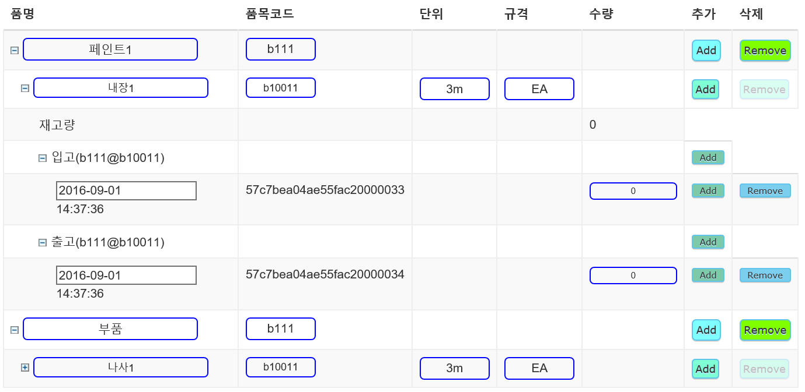
1200
보기
입력
보기
입력
보기
재고조정
입력
보기

Slide 16
입출고표
기간 선택
입력 |  | 출력 |  | 조정 |  | 재고량
2016-09-12 | 100 |  |  |  |  | 110
 |  | 2016-09-11 | 80 |  |  | 10
 |  |  |  | 2016-09-10 | -30 | 90
2016-09-09 | 100 |  |  |  |  | 120

Slide 17
시스템개발 : Web App 개발 개념도
Browser(GUI)
Language : HTML5/CSS/Javascript
통합 모형
S/W 시스템
RES 설계/구축
BAU/시나리오 구축
Variable 추가
Constraint 추가
매개변수, 기술변화/보급/확산, 수요, 가격 등
LP generation
MML : GAMS, AMPL, MathProg
LP solver API
MySQL or
MongoDB
기술 DB master
LP file : MPS, LP
LP solver : glpk, CPLEX, Gurobi, COIN-OR
Reporting/Result Analysis
Web viewer : HTML5/CSS/Javascript
LP viewer : MathJax
Batch outputs
Plot/Chart : HTML5 SVG/d3

Slide 18
시스템개발 : SW System/UI 개발 방법론
data/RES 파일 구조 및 표현
JSON
UI 구현
MySQL or
MongoDB
HTML5/CSS3/Javascript
for client
PHP for server
LP 구현/실행
LP viewer
MML(GAMS)
MML(GAMS)
LP API
MathJax
LP Solver
JSON : JavaScript Object Notation
WPF : Windows Presentation
HTML : HyperText Markup Language
CSS : Cascading Style Sheets
MML : Mathematical Modeling Language
GAMS : General Algebraic Modeling System

Slide 19
JSON
JSON(JavaScript Object Notation)
http://json.org/
a lightweight data-interchange format
two structures
object : a collection of name/value pairs
array : an ordered list of values
JSON names require double quotes
JSON values can be:
A number (integer or floating point)
A string (in double quotes)
A Boolean (true or false)
An array (in square brackets)
An object (in curly braces)
null

Slide 20
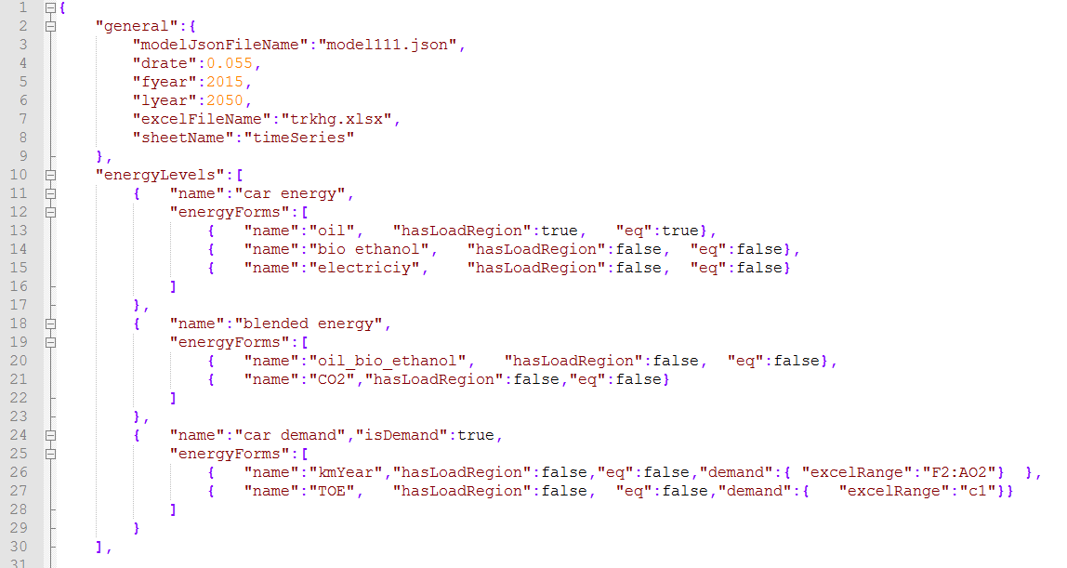
시스템개발 : RES/에너지 폼의 JSON 표현

Slide 21
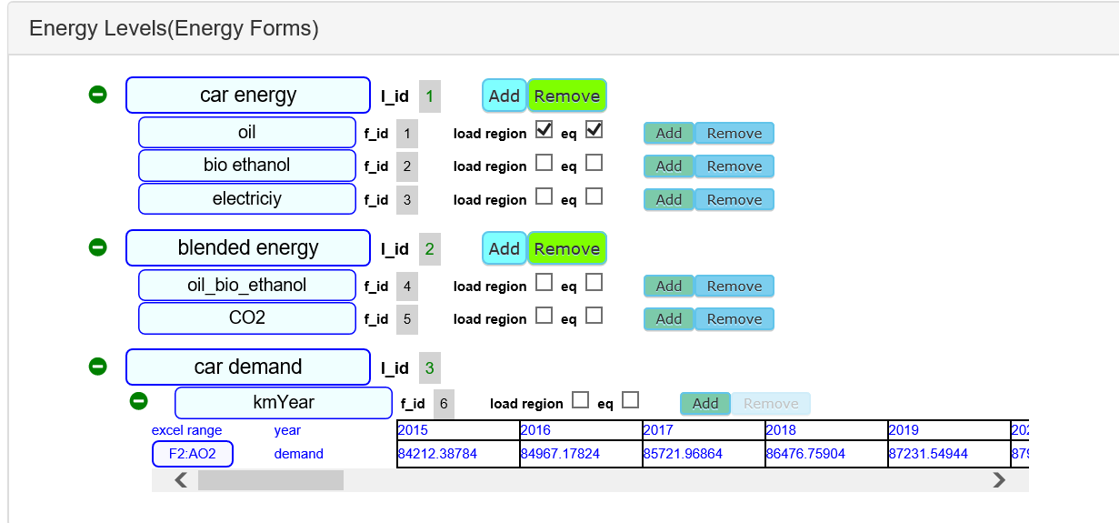
시스템개발 : RES/에너지 폼 UI

Slide 22
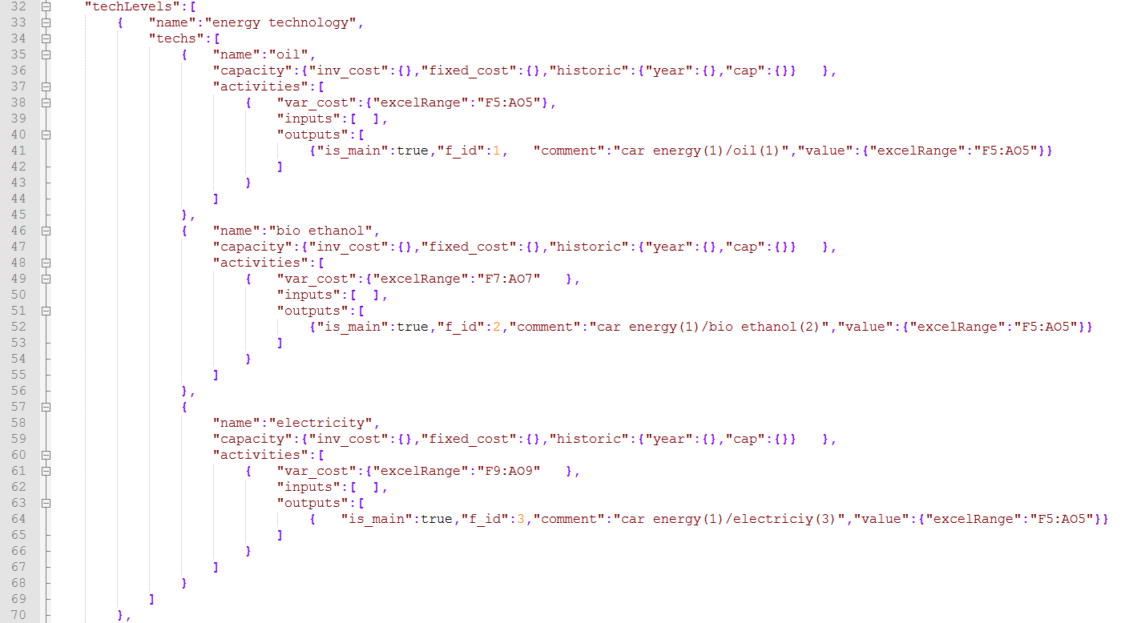
시스템개발 : RES/technology의 JSON 표현

Slide 23
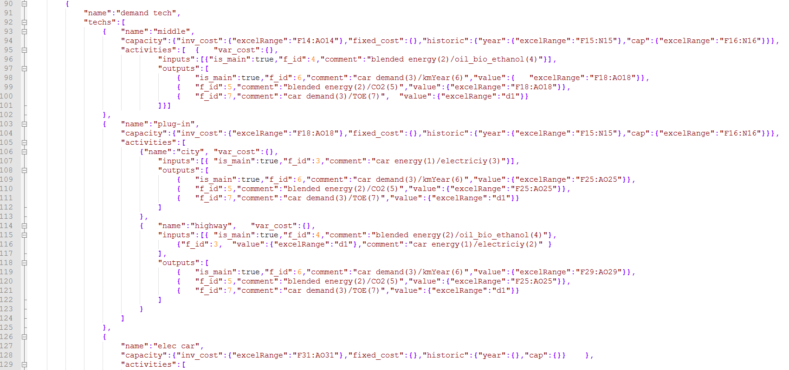
시스템개발 : RES/technology의 JSON 표현

Slide 24
UI를 통한 Viewer/CRUD 구현
UI 구현
Viewer 구현
RES Viewer
LP Viewer
Output Viewer
자료구조 구현
RES 트리구조
Project 자료구조
Viewer를 위한 자료구조
CRUD 구현
Project CRUD
(Create, Read, Update, Delete)
JSON/file/DB
manager
RES CRUD
(Create, Read, Update, Delete)
LP/Output CRUD
(Create, Read, Update, Delete)
상향식 GAMS 코드의 knowhow 활용
(Elec LP with Storage) 테스트
자료구조를 위한 테스트
GAMS/MathProg의 대체가능성 확인
CPLEX/glpk의 대체가능성 확인
Time Series/JSON CRUD
(Create, Read, Update, Delete)

Slide 25
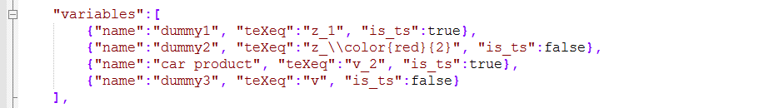
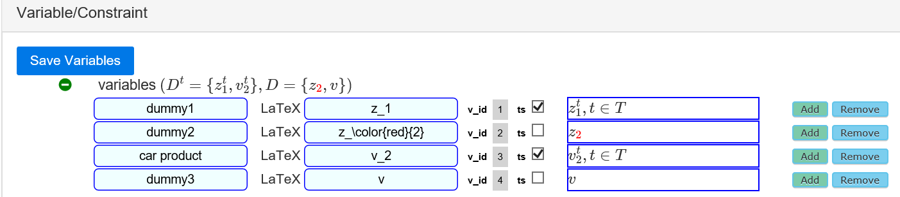
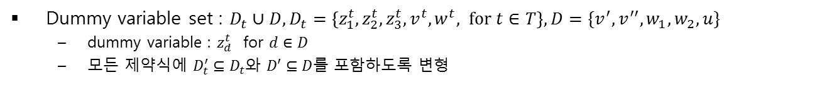
시스템개발 : Dummy variable의 JSON 표현
Dummy variable set : $D_{t}∪D,D_{t}=\left\{z_{1}^{t},z_{2}^{t},z_{3}^{t}, v^{t},w^{t}, for t∈T\right\}, D=\{v^{′},v^{′′},w_{1},w_{2},u\}$
dummy variable : $z_{d}^{t}$ for $d∈D$
모든 제약식에 $D_{t}^{′}⊆D_{t}$와 $D′⊆D$를 포함하도록 변형

Slide 26
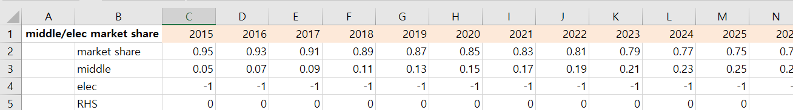



시스템 개발 : 제약식의 구현(type1:yearly)
연도별 제약식(yearly constraint) : $I_{1}^{′}⊆I_{1},I_{2}^{′}⊆I_{2},A_{i}^{′}⊆A_{i}$와 $t=1,2,⋯, T$에 대하여
activity/input constraint
$$\sum_{i∈I_{1}^{′}}{γ_{i}^{t}x_{i}^{t}}+\sum_{i∈I_{2}^{′}}{\sum_{(i,a)∈A_{i}^{′}}{γ_{(i,a)}^{t}x_{(i,a)}^{t}}}+\sum_{d∈D_{t}^{′}}{γ_{d}^{t}z_{d}^{t}}+\sum_{d∈D^{′}}{γ_{d}^{t}z_{d}}≤B^{t}$$
activity/output constraint
$$\sum_{i∈I_{1}^{′}}{γ_{i}^{t}\left(\frac{1}{e_{i}^{t}}x_{i}^{t}\right)}+\sum_{i∈I_{2}^{′}}{\sum_{(i,a)∈A_{i}^{′}}{γ_{(i,a)}^{t}\left(\frac{1}{e_{\left(i,a\right)}^{t}}x_{\left(i,a\right)}^{t}\right)}}+\sum_{d∈D_{t}^{′}}{γ_{d}^{t}z_{d}^{t}}+\sum_{d∈D^{′}}{γ_{d}^{t}z_{d}}≤B^{t}$$
capacity constraint
$$\sum_{i∈I}{γ_{i}^{t}y_{i}^{t}}+\sum_{d∈D_{t}^{′}}{γ_{d}^{t}z_{d}^{t}}+\sum_{d∈D^{′}}{γ_{d}^{t}z_{d}}≤B^{t}$$
Example
Market share : $\frac{y_{middle}^{t}}{y_{middle}^{t}+y_{elec}^{t}}≥{MS}^{t}⟺\left(1−{MS}^{t}\right)y_{middle}^{t}−y_{elec}^{t}≥0$
1 liter
$$i$$
$e_{i}^{t}=10$Km

Slide 27
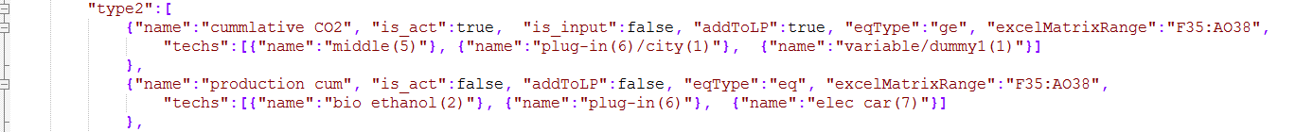

시스템 개발 : 제약식의 구현(type2:cumulative)
연도별 누적 제약식(cumulative constraint) : $I_{1}^{′}⊆I_{1},I_{2}^{′}⊆I_{2},A_{i}^{′}⊆A_{i}$와 $t=1,2,⋯, T$에 대하여
activity/input constraint
$$\sum_{i∈I_{1}^{′}}{\sum_{s=1}^{t}{γ_{i}^{s}x_{i}^{s}}}+\sum_{i∈I_{2}^{′}}{\sum_{(i,a)∈A_{i}^{′}}{\sum_{s=1}^{t}{γ_{(i,a)}^{s}x_{(i,a)}^{s}}}}+\sum_{d∈D_{t}^{′}}{γ_{d}^{t}z_{d}^{t}}+\sum_{d∈D^{′}}{γ_{d}^{t}z_{d}}≤B^{t}$$
activity/output constraint
$$\sum_{i∈I_{1}^{′}}{\sum_{s=1}^{t}{γ_{i}^{s}\left(\frac{1}{e_{i}^{s}}x_{i}^{s}\right)}}+\sum_{i∈I_{2}^{′}}{\sum_{(i,a)∈A_{i}^{′}}{\sum_{s=1}^{t}{γ_{(i,a)}^{s}\left(\frac{1}{e_{\left(i,a\right)}^{s}}x_{\left(i,a\right)}^{s}\right)}}}+\sum_{d∈D_{t}^{′}}{γ_{d}^{t}z_{d}^{t}}+\sum_{d∈D^{′}}{γ_{d}^{t}z_{d}}≤B^{t}$$
capacity constraint
$$\sum_{i∈I^{′}}{\sum_{s=1}^{t}{γ_{i}^{s}x_{i}^{s}}}+\sum_{d∈D_{t}^{′}}{γ_{d}^{t}z_{d}^{t}}+\sum_{d∈D^{′}}{γ_{d}^{t}z_{d}}≤B^{t}$$
Example

Slide 28
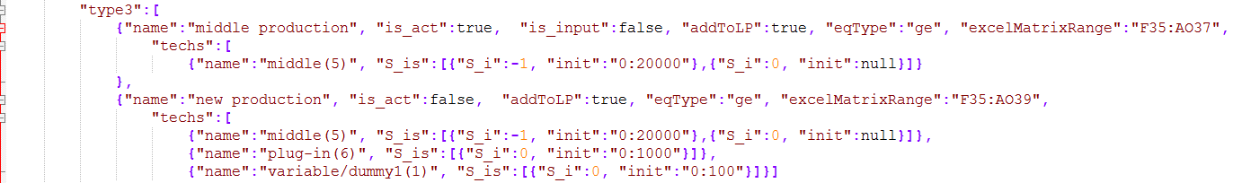
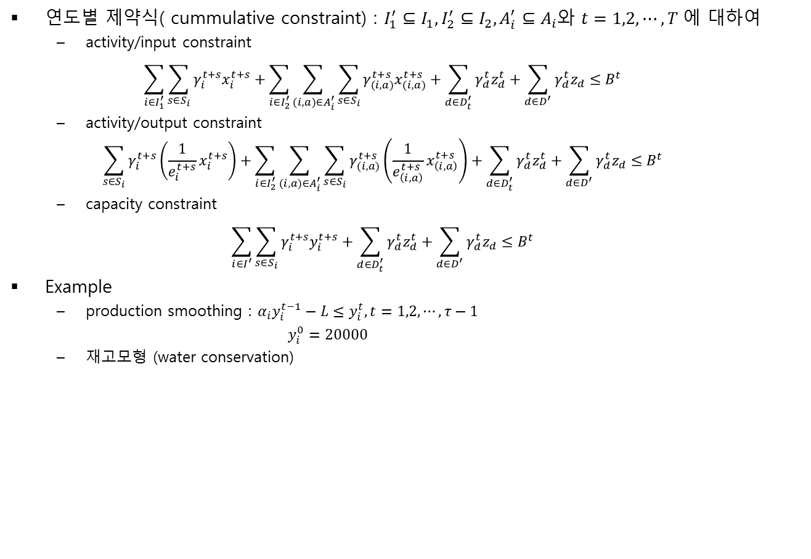
시스템 개발 : 제약식의 구현(type3:time series)
연도별 제약식( cummulative constraint) : $I_{1}^{′}⊆I_{1},I_{2}^{′}⊆I_{2},A_{i}^{′}⊆A_{i}$와 $t=1,2,⋯, T$에 대하여
activity/input constraint
$$\sum_{i∈I_{1}^{′}}{\sum_{s∈S_{i}}{γ_{i}^{t+s}x_{i}^{t+s}}}+\sum_{i∈I_{2}^{′}}{\sum_{(i,a)∈A_{i}^{′}}{\sum_{s∈S_{i}}{γ_{(i,a)}^{t+s}x_{(i,a)}^{t+s}}}}+\sum_{d∈D_{t}^{′}}{γ_{d}^{t}z_{d}^{t}}+\sum_{d∈D^{′}}{γ_{d}^{t}z_{d}}≤B^{t}$$
activity/output constraint
$$\sum_{s∈S_{i}}{γ_{i}^{t+s}\left(\frac{1}{e_{i}^{t+s}}x_{i}^{t+s}\right)}+\sum_{i∈I_{2}^{′}}{\sum_{(i,a)∈A_{i}^{′}}{\sum_{s∈S_{i}}{γ_{(i,a)}^{t+s}\left(\frac{1}{e_{\left(i,a\right)}^{t+s}}x_{\left(i,a\right)}^{t+s}\right)}}}+\sum_{d∈D_{t}^{′}}{γ_{d}^{t}z_{d}^{t}}+\sum_{d∈D^{′}}{γ_{d}^{t}z_{d}}≤B^{t}$$
capacity constraint
$$\sum_{i∈I^{′}}{\sum_{s∈S_{i}}{γ_{i}^{t+s}y_{i}^{t+s}}}+\sum_{d∈D_{t}^{′}}{γ_{d}^{t}z_{d}^{t}}+\sum_{d∈D^{′}}{γ_{d}^{t}z_{d}}≤B^{t}$$
Example
production smoothing : $α_{i}y_{i}^{t−1}−L≤y_{i}^{t}, t=1,2,⋯,τ−1$
$y_{i}^{0}=20000$
재고모형 (water conservation)

Slide 29
시스템개발 : LP의 최적화 및 LP Viewer 구현
LP Engine
LP Viewer
Framework
LP Tree viewer
MML(GAMS)
LP API
LP Generation
(cplex LP format)
MathJax
LP Solver

